Slide 1
Informe 7 de mayo de 2013
Comité de Educación Subgraduada
Facultad de Artes y Ciencias
UPR- Mayagüez

Slide 2
Trabajos en curso
Encuesta
  Avalúo de incorporación de los Objetivos de Educación Subgraduada en cursos medulares
  Perspectiva del profesor que dicta cursos medulares

Slide 3
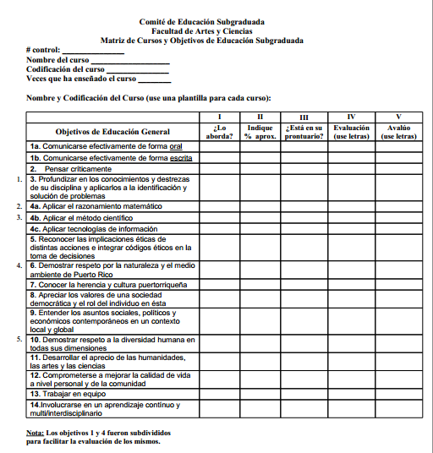

Slide 4
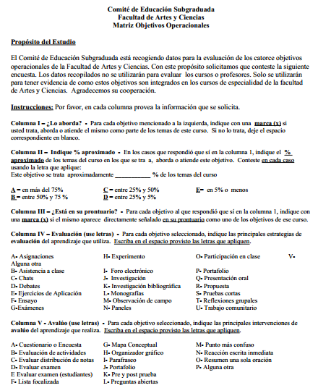

Slide 5
Trabajo de representantes
Identificaron (mayo 2012) :
  cursos medulares de cada uno de los programas de su departamento
  profesores que los dictan
Invitaron a los profesores identificados a participar de la encuesta (octubre 2012)
  Una encuesta por cada curso medular que enseña

Slide 6
 | Cuestionarios Distribuidos y Recibidos por Departamento
 |  | Repartidos | Recibidos
 | Departamento |  | En línea | Impresos | Total | Porcentaje
 | Biología | 51 | 15 | 17 | 32 | 63%
 | Biotecnología Industrial | 34 | 13 | - | 13 | 38%
 | Ciencias Matemáticas | ? | - |  | 0
 | Ciencias Sociales | 76 | 22 | 5 | 27 | 36%
 | Economía | 13 | 6 | 0 | 6 | 46%
 | Educación Física | 14 | 5 | 9 | 14 | 100%
 | Enfermería | 32 | 2 | 17 | 19 | 59%
 | Estudios Hispánicos | 18 | 8 | 5 | 13 | 72%
 | Física | ? | 2 | - | 2
 | Geología | ? | - | 5 | 5
 | Humanidades | 26 | 13 | 5 | 18 | 69%
 | Inglés | 35 | 6 | 0 | 6 | 17%
 | Química | 32 | 5 | 4 | 9 | 28%
 | Total: | 331 |  | Total: | 162 | 49%
 | ** departamento envió lista de cursos y profesores por programa en mayo del 2012, pero no tenemos información del departamento desde entonces.

Slide 8
Próximo
Análisis de datos
Informe de los resultados y recomendaciones basadas en estos
Establecer nuevo plan de trabajo

Slide 9
Lista de Representantes por Departamento
Dra. Ada I. Fraticelli Torres
  Ciencias Sociales/Presidenta
Dr. Duane Kolterman
  Biología
Dr. Carlos Ríos
  Biotecnología Industrial
Dr. José I. Alameda
  Economía
Prof. Francisco Cintrón
  Educación Física
Dra. Madeline Delgado
  Enfermería
Dra. Carmen Rivera
  Estudios Hispánicos
Dr. Yong-Jihn Kim
  Física
Dr. Thomas Miller
  Geología
Dra. Noemí Maldonado
  Humanidades
Dr. Roberto López
  Inglés
Dr. Héctor Rosario
  Ciencias Matemáticas
Dra. Jessica Torres
  Química
Prof. Félix Zapata
  Decano Asociado Avalúo y Tecnologías del Aprendizaje
Leisha Santiago Bello
  Representante Estudiantil

Slide 10
CESAC
Comité permanente de la Facultad
  Un representante por departamento
Visión:
  La educación general es fundamental en la formación profesional a nivel subgraduado la cual debe incorporar valores tales como responsabilidad, respeto, diálogo y excelencia académica. El Comité de Educación Subgraduada asesorará a la facultad de Artes y Ciencias en el establecimiento y cumplimiento de los estándares del desarrollo académico subgraduado a nivel de facultad.
Misión:
  Revisar, evaluar y valorar de manera comprehensiva los aspectos normativos de la educación subgraduada, particularmente aquellos referentes a la educación general; formular conclusiones sobre la manera en que responden al perfil del estudiante que se pretende formar; y hacer recomendaciones al respecto.

